Slide 1
26-1 행정안전부 청년인턴
완료 보고
통계연보검수보조 시스템 / 행정안전통계연보 챗봇
행정안전부 데이터정보화담당관
조성욱 · 송아현

Slide 2

CONTENTS
목차
I
SECTION I
II
SECTION II
통계연보 검수 보조 시스템
행정안전통계연보 챗봇
01
기존 체제와 한계
01
프로젝트 소개
02
시스템 소개
02
배경 및 한계
03
주요 기능 소개
03
서비스 소개
04
적용 기술 소개
04
향후 보완 사항
05
결론
05
시연
청년인턴 완료보고 | 행정안전부 데이터정보화담당관
02
Notes:
두 개의 과제를 순서대로 보고드립니다. 앞부분은 통계연보 검수 보조 시스템, 뒷부분은 행정안전통계연보 챗봇입니다.

Slide 3
01
SECTION 01
통계연보 검수 보조 시스템
청년인턴 완료보고 | 행정안전부 데이터정보화담당관 | 2026. 8.
Notes:
통계연보 검수 보조 시스템의 배경, 구현 구조, 사용자 흐름과 향후 개선 방향을 설명합니다. 이 시스템은 반복 검증을 자동화하되 최종 판단과 승인은 담당자가 수행하는 검수 보조 도구입니다.

Slide 4
02
SECTION 02
행정안전통계연보 챗봇
청년인턴 완료보고 | 행정안전부 데이터정보화담당관 | 2026. 8.
Notes:
통계연보 검수 보조 시스템의 배경, 구현 구조, 사용자 흐름과 향후 개선 방향을 설명합니다. 이 시스템은 반복 검증을 자동화하되 최종 판단과 승인은 담당자가 수행하는 검수 보조 도구입니다.

Slide 5
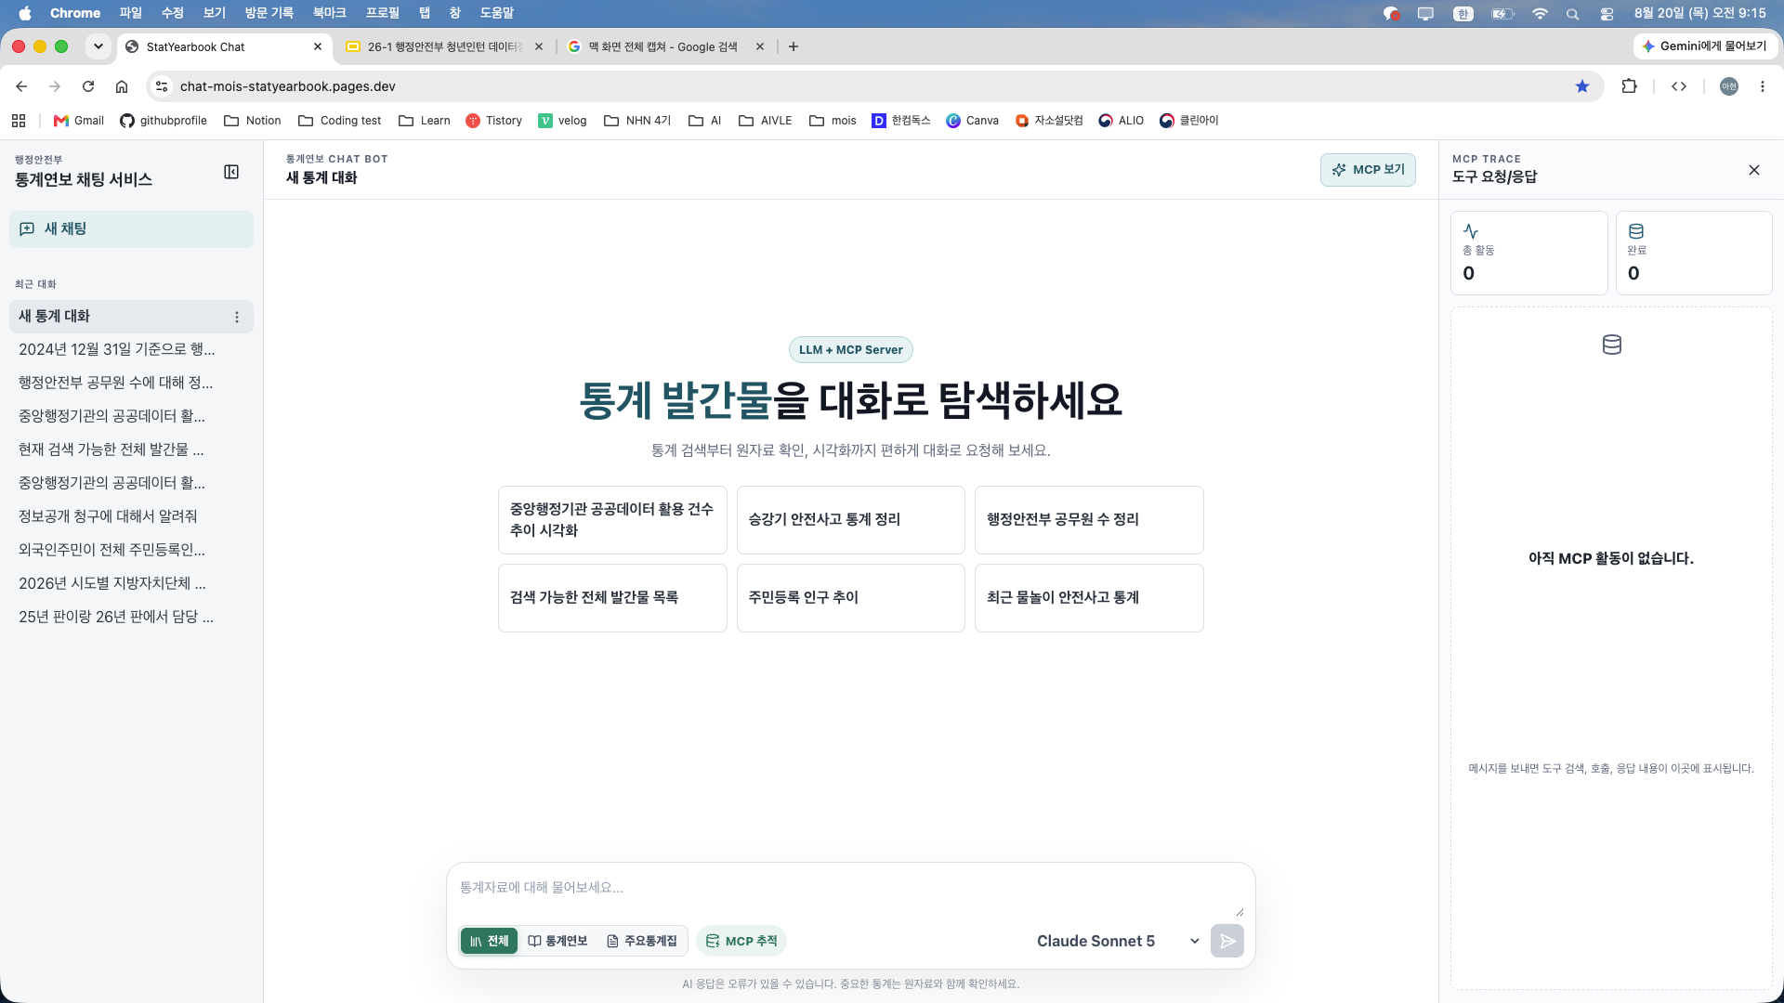
프로젝트 소개
행정안전통계연보 챗봇
필요한 통계를 자연어로 물어보면, 통계연보·주요통계집에서 표 원문을 찾아 답변합니다.
자연어 질의
01
찾고 싶은 통계를 자연어로 질문
통계 자료 출력
02
근거가 된 원자료 표와 응답 출력
시각화
03
시각화 요청을 차트로 제공
▲행정안전통계연보 채팅 UI
청년인턴 완료보고 | 행정안전부 데이터정보화담당관
18
Notes:
필요한 통계를 자연어로 질의하면 통계연보와 주요통계집에서 근거를 찾아 답변하는 챗봇입니다.

Slide 6
배경 및 한계
개발 배경
행정안전통계연보· 주요통계집을 챗봇으로 발간하자
자연어로 질의하면 원자료를 근거로 답하는, MCP 기반 통계 질의 서비스
AS-IS
TO-BE
현재 문제점
개선 방향
필요한 통계를 직접 찾는다
탐색
물어보면 바로 찾아준다
통계연보 · 주요통계집을 눈으로 대조
자연어 질문 한 번으로 원하는 결과 출력
수치 확인에 시간이 걸린다
요약
요약, 정리, 수치 계산을 자동으로 한다
단위, 기준일 확인하고 직접 수치 계산
원자료 표를 토대로 빠르게 요약 및 계산
LLM 만으로는 믿기 어렵다
신뢰
원자료를 직접 조회해 확인한다
할루시네이션, 토큰 사용량 증가, 보안 문제
MCP 도구로 표를 확인한 뒤 답변
청년인턴 완료보고 | 행정안전부 데이터정보화담당관
19
Notes:
현재 업무 방식과 목표 프로세스를 항목별로 맞대어 보았습니다.
현재는

Slide 7
배경 및 한계
어디에 도움이 될까?
내부 직원
행정 업무 지원
이럴 때 사용
보도자료 작성
보고서 작성
행정 현안 비교
통계별 담당 부서 확인
기대 효과
행정 효율화
자료 대조 시간 단축, 근거 있는 수치 인용
청년인턴 완료보고 | 행정안전부 데이터정보화담당관
20
Notes:
내부 직원과 국민이 각각 어떤 일에 쓰고, 무엇이 달라지는지 흐름으로 보여줍니다.

Slide 8
서비스 소개
서비스 구조
LLM
질문 해석 · 도구 선택 · 최종 답변 작성
↑↓
→
→
→
→
프론트엔드
백엔드
MCP 서버
PostgreSQL
사용자
질문 입력 · 답변 표시
API 처리 · LLM 스트리밍 · MCP 클라이언트
통계 검색 · 자료 조회 SQL
시각화
+ pgvector 임베딩 · 원자료 표 · 검색 벡터
자연어 질문
청년인턴 완료보고 | 행정안전부 데이터정보화담당관
21
Notes:
사용자 질문이 프론트엔드와 백엔드를 지나 MCP 서버와 통계 DB까지 이어지는 주요 흐름입니다.
파싱 어떻게 해서 db에 넣었는지도 추가

Slide 9
서비스 소개
MCP 도구
통계 수치를 찾는 기본 경로
search_statistics
search_tables
visualize
관련 통계 탐색
원자료 수치 확인
차트 생성
질문에 따라 LLM이 필요한 도구 호출
담당자 · 부서를 물었을 때
search_contacts
사용자 질문
담당자 · 부서 확인
최종 답변
발간물 구성이 궁금할 때
analyze_publications
발간물 구성 분석
발간판 사이 변화가 궁금할 때
compare_publications
발간판 변화 비교
청년인턴 완료보고 | 행정안전부 데이터정보화담당관
22
Notes:
MCP 서버가 제공하는 다섯 가지 도구입니다. LLM이 질문에 따라 필요한 도구를 골라 호출하고, 도구가 서로 이어져 최종 답변의 근거를 만듭니다.

Slide 10
서비스 소개
질문에 답하는 과정
사용자
프론트엔드
백엔드
LLM
MCP 서버
통계 DB
01
질문 접수
정보공개청구 건수 알려줘
질문 전달
질문 + 사용 가능한 도구 스펙
search_statistics 호출 요청 · query="정보공개청구 건수"
통계 찾기
search_statistics 실행
02
관련 통계 검색
search_statistics
통계 후보
stat_id와 통계 정보
search_statistics 결과 전달
search_tables 호출 요청 · stat_id 지정
원자료 표 조회
search_tables 실행
03
원자료 표 조회
search_tables
정보공개청구 건수 원표
표 본문 전달
search_tables 결과 전달
04
답변 작성 · 전달
근거를 반영한 최종 답변
최종 답변 스트리밍
정보공개청구 건수는 5건입니다.
청년인턴 완료보고 | 행정안전부 데이터정보화담당관
23
Notes:
사용자 질문이 프론트엔드·백엔드·LLM·MCP 서버·통계 DB를 오가며 답변이 만들어지는 과정입니다. 실선은 요청, 점선은 응답입니다.

Slide 11
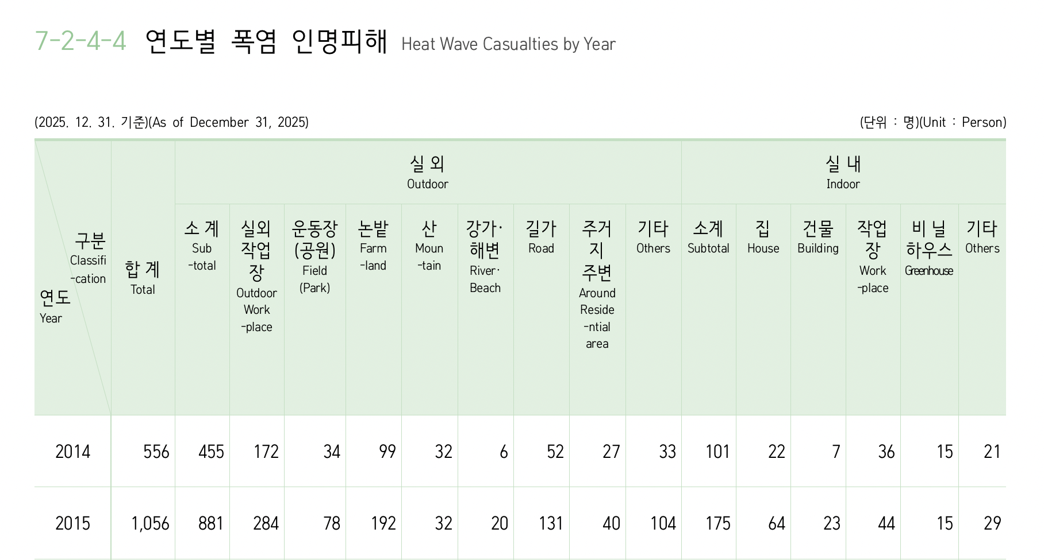
서비스 소개
어떻게 관련 통계를 찾아낼까요?
▼ 선정된 표 · 연도별 폭염 인명피해
사용자 질문
2014년에 논두렁에서 작업하다가 더위로 인해 피해를 입은 사람은 몇 명이야?
01 제목
02 · 03 표 본문 (행 · 열)
↓ 다양한 검색 경로로 통계표를 동시에 탐색
01
제목 의미 검색
표 제목과 의미가 비슷한지 비교
02
표 키워드 검색
검색어가 표 본문에 정확히 있는지 확인
03
표 의미 검색
표의 행·열·본문과 의미가 비슷한지 비교
↓ 가중치를 적용해 합산
최종 후보 선정
01은 표 제목을 대상으로, 02 · 03은 표의 행 · 열 이름과 본문을 대상으로 검색
합산 점수가 가장 높은 표를 답변 근거로 사용
‘더위로 인한 피해’는 표에 없는 단어지만, 의미 검색이 ‘폭염’ 제목 찾아냄
‘논두렁’은 표에 없는 단어지만, 의미 검색이 ‘논밭’ 열 찾아냄
청년인턴 완료보고 | 행정안전부 데이터정보화담당관
24
Notes:
세 가지 검색 경로의 결과에 가중치를 적용해 최종 후보를 정합니다.

Slide 12

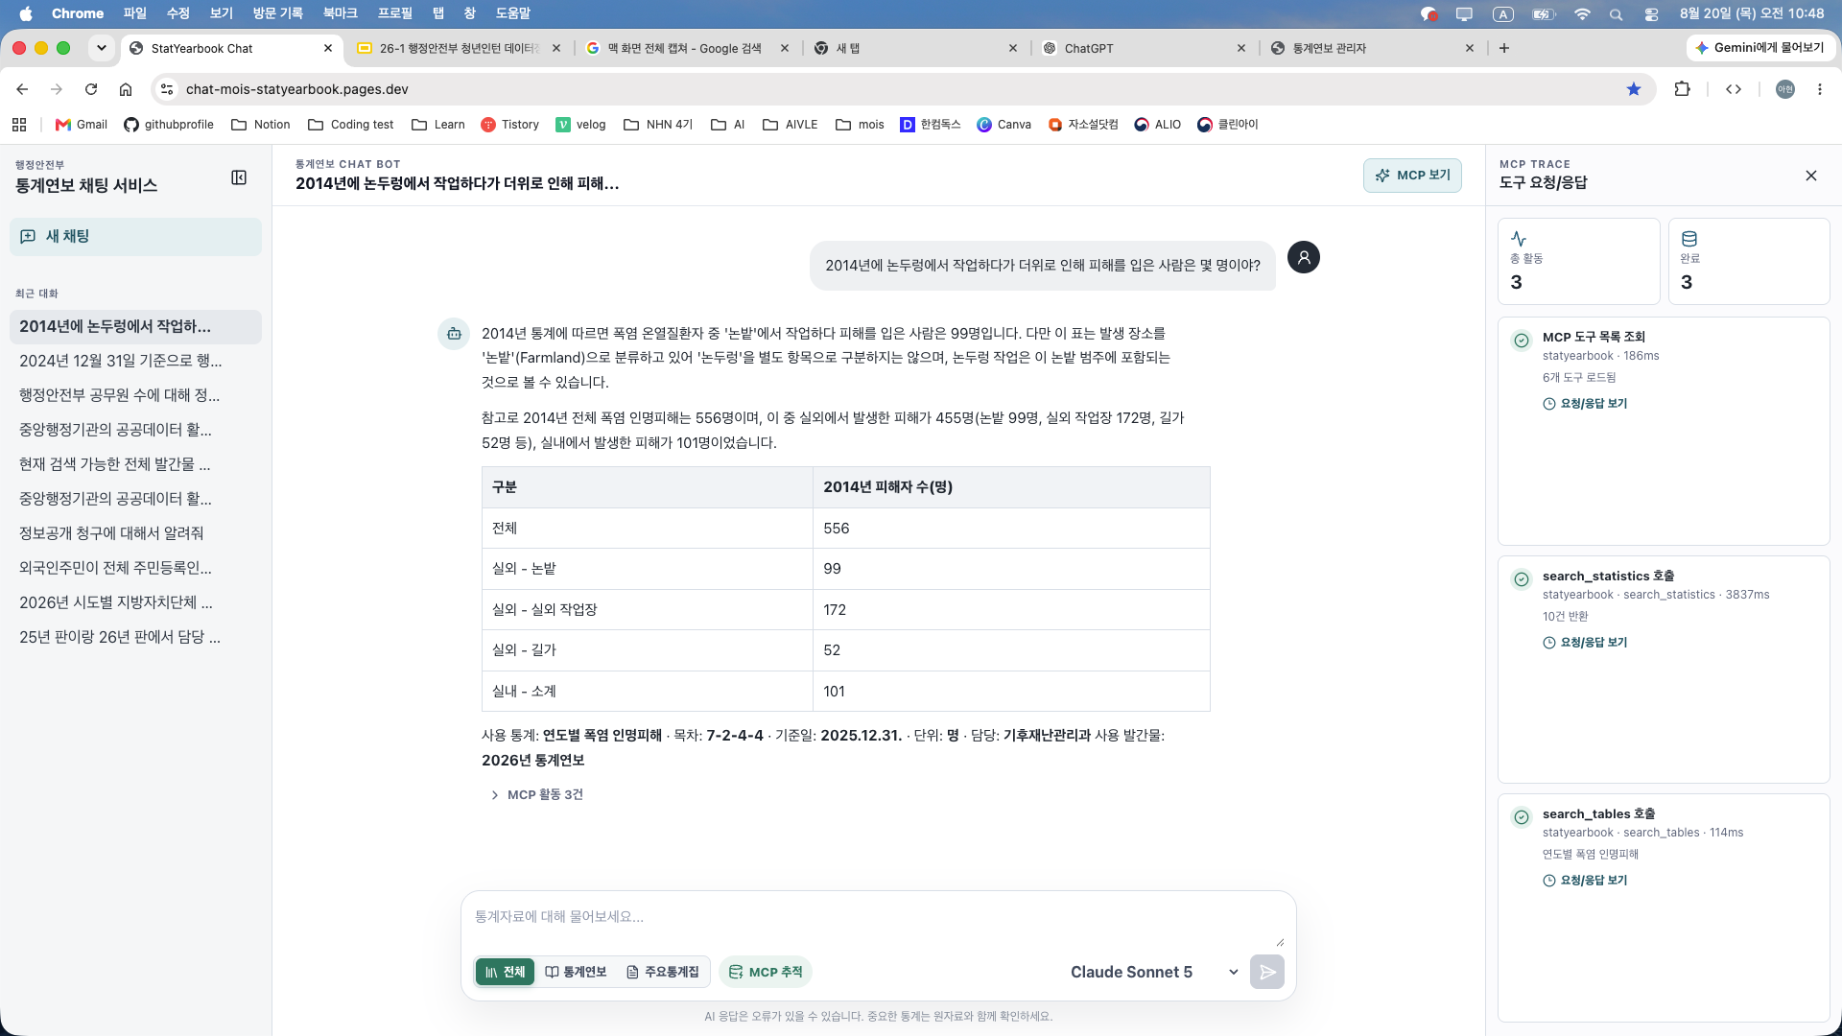
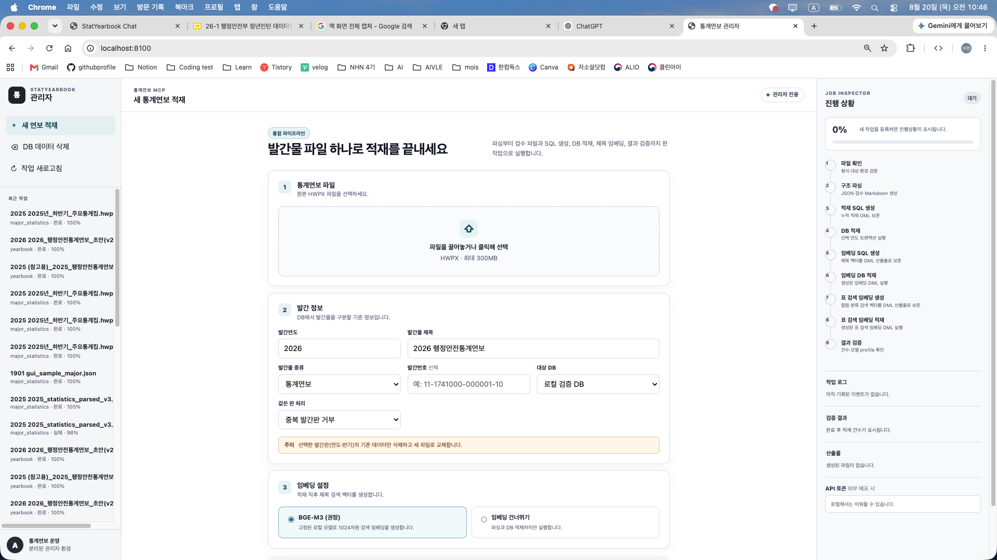
서비스 소개
어떻게 사용 · 운영할까요?
이용자 사용 방법
관리자 사용 방법
🌐 chat-mois-statyearbook.pages.dev 접속하여 사용
🔐 admin 페이지에서 새로운 발간물을 DB에 등록
Desktop LLM 에 연결하여 사용
📥 내부망에 설치하여 사용
청년인턴 완료보고 | 행정안전부 데이터정보화담당관
25
Notes:
사용자는 웹으로 접속하거나 내부망에 설치해 쓰고, 관리자는 admin 페이지에서 새 발간물을 적재합니다.

Slide 13




향후 보완 사항
한계점 및 보완 방법
현재 문제점
보완 방법
01
외부 LLM API 비용
GPU 서버 호스팅 · 로컬 LLM 전환
배포 페이지 운영 시 API 호출 비용 지속 발생
내부망 gemma4 테스트 시 답변 1건 6분 (CPU 전용 · RAM 16GB)
02
대화 이력 보관 제한
로그인 기능 · DB 이력 저장
브라우저 local storage 저장으로 최대 10개 대화만 유지
사용자별 대화 이력을 제한 없이 보관
03
룰 기반 시각화 검증
매핑 테이블 DB 분리 · 관리자 편집
시 · 도 이름과 소속기관 약칭을 코드에 수동 매핑
행정구역 개편 시 코드 수정 없이 반영
청년인턴 중간보고 | 행정안전부 데이터정보화담당관
25
Notes:
현재 구조에서 남은 한계 세 가지와, 각각을 어떻게 보완할 수 있는지 원인과 함께 정리했습니다.

Slide 14






시연
시연 시나리오
1
UI 소개
2
기본 통계 질문
3
시각화
화면 구성 · 조회 범위 선택 · 답변 표시 방식
국과수 소속 연구직 공무원 수 알려줘
공공데이터 활용 및 이용건수의 추이 알려줘
2-1
3-1
2-2
특별재난지역 피해 복구 지원비가 얼마씩 책정됐어?
3-2
공공데이터 개방 실적 추이 시각화해줘
3-3
2025년도 활용 실적을 기관별 비율로 시각화해줘
4
담당자 질문
5
발간물 분석
6
없는 통계 처리
4-1
공공데이터 관련 통계 담당자들 알려줘
5-1
26년도 통계연보에 실린 통계 종류가 몇 개야?
6-1
국가공무원 퇴직 사유 통계 보여줘
청년인턴 중간보고 | 행정안전부 데이터정보화담당관
26
Notes:
UI 소개부터 없는 통계 처리까지 여섯 가지 시나리오를 순서대로 시연합니다.

Slide 15
감사합니다.

